Slide 1
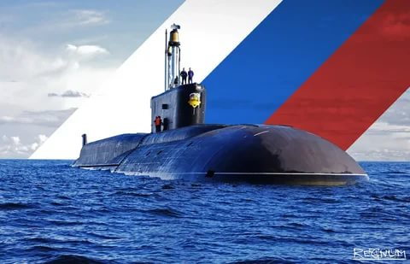
ПОЛНОЕ ПОГРУЖЕНИЕ
К 115-летию ПОДВОДНОГО ФЛОТА РОССИИ

Slide 2
115 лет ПОДВОДНОМУ ФЛОТУ РОССИИ
1906 19 марта 2021
Фотопрезентация
«Полное погружение!»
Номинация: «Величие и глубина! Герои подводного флота России! (к 115 годовщине создания подводного флота России)
Работу выполнила: Леонова Н.И.,
учитель истории и обществознания
2021 год

Slide 3
1906 19 марта 2021
115 лет ПОДВОДНОМУ ФЛОТУ РОССИИ
Самые известные и лучшие в своем классе субмарины за всю историю подводного флота России
«Полное погружение!»

Slide 4
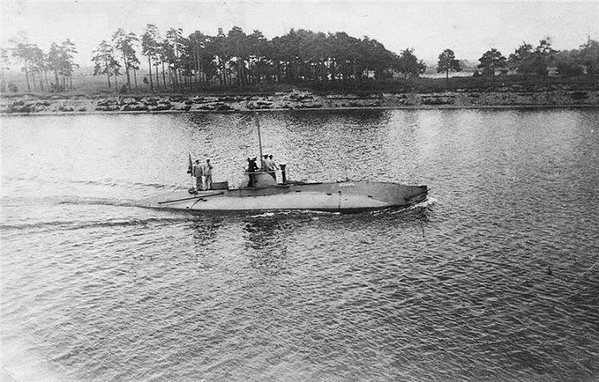
1906 19 марта 2021
19 марта 1906 года вышел указ «О классификации военных судов российского императорского флота». Именно этим указом были созданы подводные силы Балтийского моря с базированием первого соединения подводных лодок в военно-морской базе Либава (Латвия).
Император Николай II «высочайше повелеть соизволил» включить в классификацию «посыльные суда» и «подводные лодки». В тексте указа были перечислены 20 названий построенных к тому времени субмарин.
Приказом по Морскому ведомству России подводные лодки были объявлены самостоятельным классом кораблей флота. Их называли «потаенными судами».

Slide 5
Третье поколение стало более совершенным в отношении и скорости, и скрытности. Подлодки отличались большим водоизмещением, более совершенным вооружением и лучшей обитаемостью. На них впервые установили оборудование для радиоэлектронной борьбы.
Второе поколение наделили новыми типами атомных реакторов и радиоэлектронного оборудования. Также характерной чертой стала оптимизация формы корпуса для подводного хода, что привело к росту стандартных скоростей подводного хода до 25-30 узлов (у двух проектов даже свыше 40 узлов).
Первое поколение подлодок для своего времени стало абсолютным прорывом. Однако в них были сохранены традиционные для дизель-электрического флота решения по электроэнергетическому обеспечению, общекорабельным системам. Именно на этих проектах отрабатывали гидродинамику.
Четвертое поколение значительно увеличило ударные возможности субмарин, и повысилась их скрытность. Кроме того, внедряются системы радиоэлектронного вооружения, которые позволят нашим субмаринам раньше обнаружить противника.
Сейчас конструкторские бюро ведут разработки пятых поколений субмарин.

Slide 6
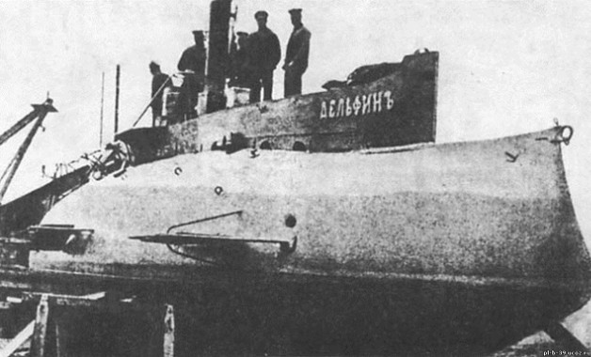
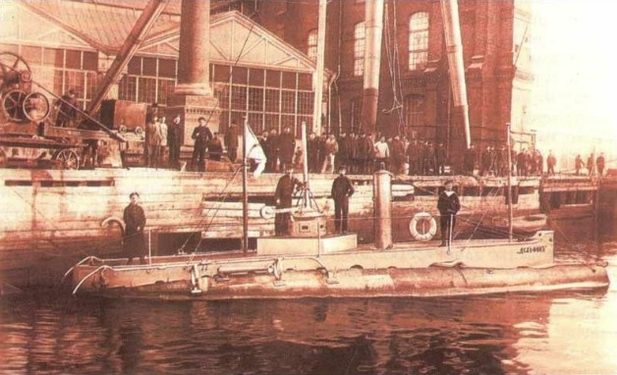
САМАЯ ПЕРВАЯ: подводная лодка «Дельфин»
Подводная лодка «Дельфин» (миноносец № 150) — Первая российская подводная лодка из официально зачисленных в списки кораблей Российского флота. В 1903—1904 годах «Дельфин» достраивался и проходил испытания на Балтике, служил для подготовки первых русских подводников. Впоследствии корабль послужил основой для последующих типов русских подводных лодок. В конце 1904 года был перевезён по железной дороге во Владивосток. За время Русско-японской войны 17 дней провёл в море, в том числе совершил боевой поход продолжительностью 8 суток. В июне 1916 года перевезён в Мурманск, в августе 1917 года исключён из списков кораблей, в 1920-х годах корпус «Дельфина» был разделан на металл.

Slide 7
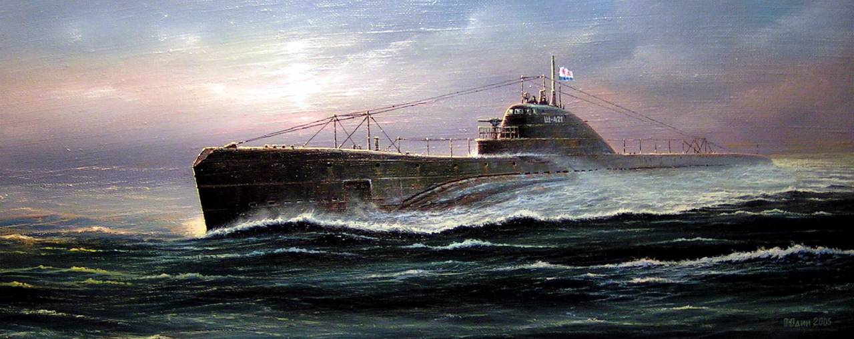
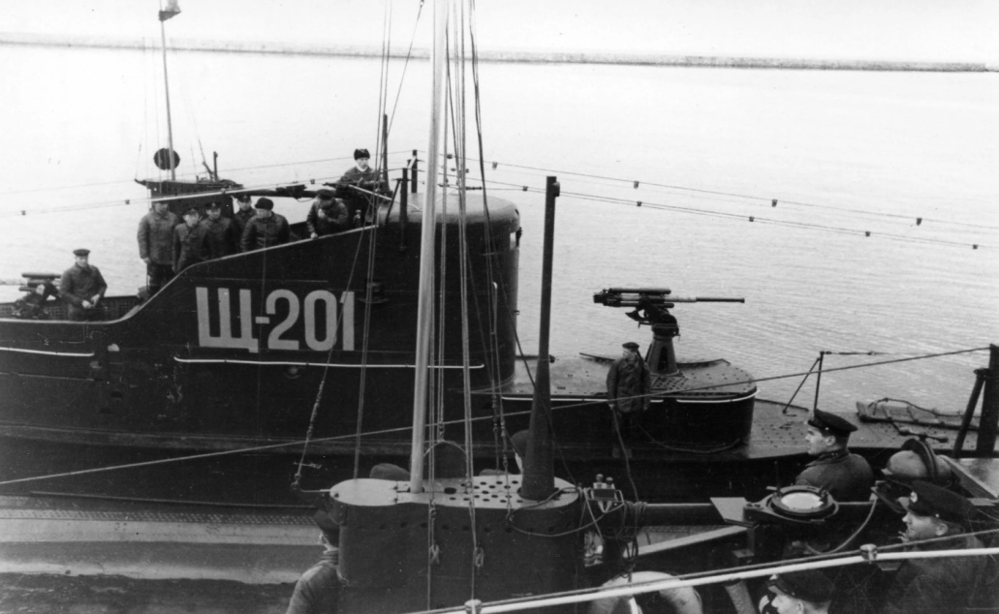
САМЫЕ БОЕВЫЕ:
Героические «Щуки» времен
Великой Отечественной войны
На долю экипажей дизельных подлодок типов «Щука», «Средняя», «Малютка» и других выпала одна из самых трагических и тяжелых страниц отечественной истории – Великая Отечественная война. Всего в войне участвовало более 260 субмарин различного класса, водоизмещения и вооруженности. Самым массовым и известным проектом этого времени являются «Щуки» подводным водоизмещением в 706 тонн.
Из 44 воевавших «Щук» погибла 31 – до сих пор поисковики находят остовы погибших кораблей этого типа на Балтике и в Черном море.
Всего было построено шесть серий подлодок этого типа, которые постепенно улучшали свои мореходные качества, техническую и другую вооруженность.
Последние «Щуки» продолжали службу в Военно-морском флоте вплоть до конца 1950-х годов.

Slide 8
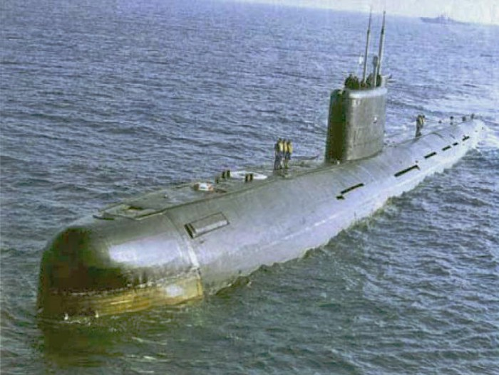
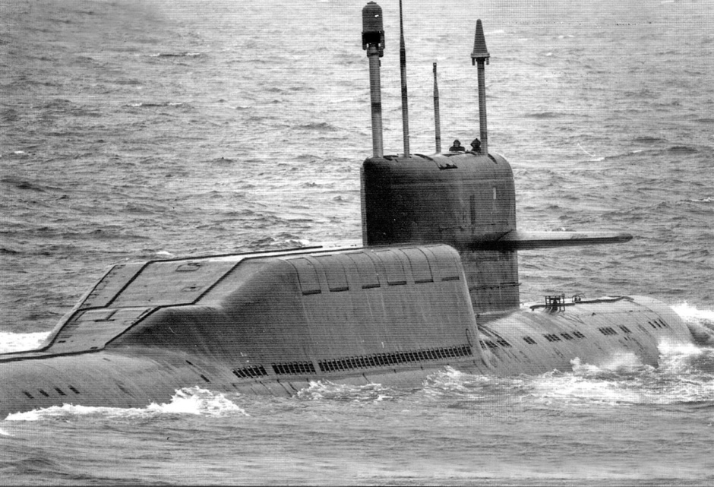
САМЫЕ МАССОВЫЕ:
75 «букашек» Советского Союза
В 1955 году в ЦКБ-18 был разработан проект большой многоцелевой океанской подводной лодки 641-го проекта.
Эти дизельные субмарины второго поколения (знаменитые "букашки", которые получили это название из-за буквы Б в бортовых номерах) до начала 1970-х годов по праву считались лучшими в мире.
Характерной особенностью новых подводных лодок стало применение высоколегированной стали АК-25, увеличение дальности плавания до 30 тысяч миль, подводной скорости до 16 узлов, автономности плавания до 90 суток.
Формально самыми массовыми подлодками отечественного производства считаются субмарины 613-го проекта (их было построено 215 штук).

Slide 9
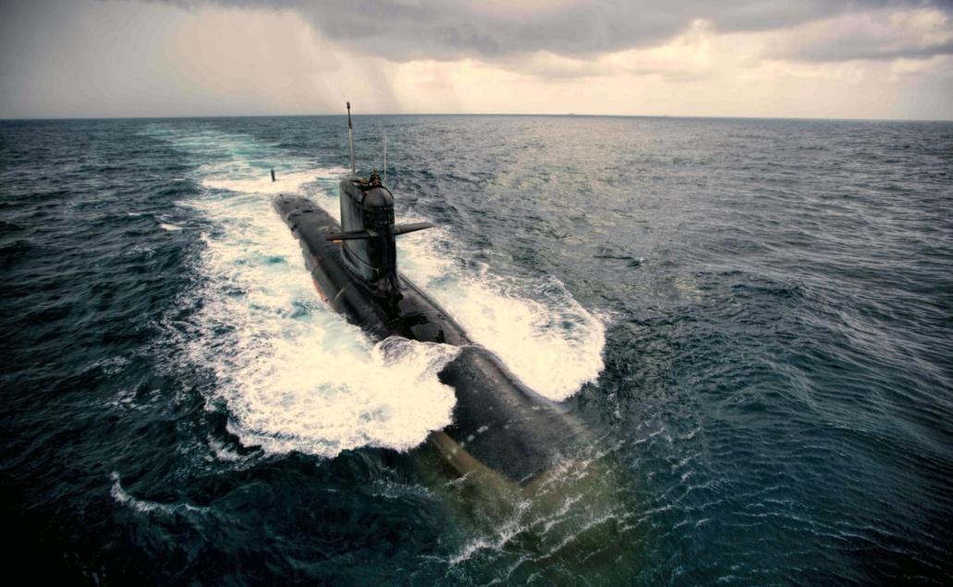
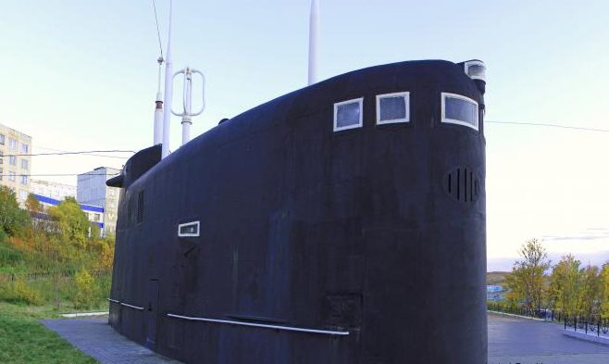
САМЫЕ МАССОВЫЕ:
75 «букашек» Советского Союза
641-й проект уникален тем, что ни одна субмарина не потерпела крушения в море по причине технической неисправности.
Лодка проекта 641 стала первым в истории СССР подводным кораблем, построенным на экспорт. В сентябре 1967 года заказчику – военно-морским силам Индии – была передана подводная лодка Б-51 "Кальвари" проекта 641И.
Среди кораблей, в разные годы построенных на Адмиралтейских верфях, немало таких, которые впоследствии были установлены в качестве музеев и кораблей-памятников. И опять безусловным лидером в этом перечне являются лодки 641-го проекта – таких кораблей-памятников уже пять: в Санкт-Петербурге, Калининграде, Вытегре (Вологодская область) и др.

Slide 10
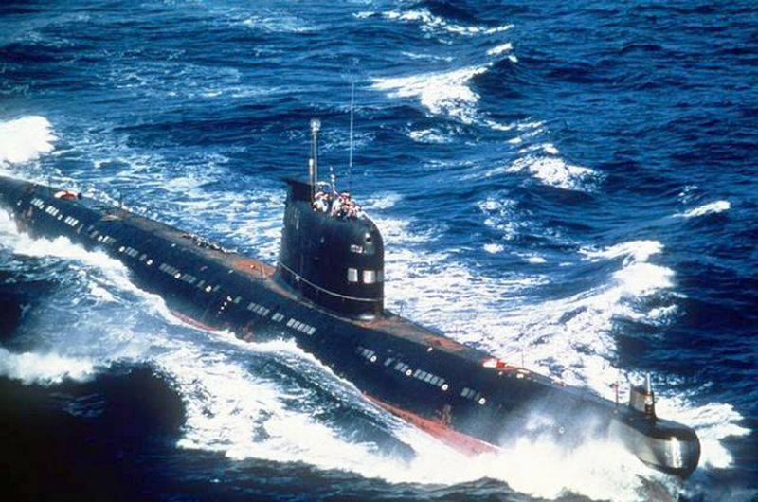
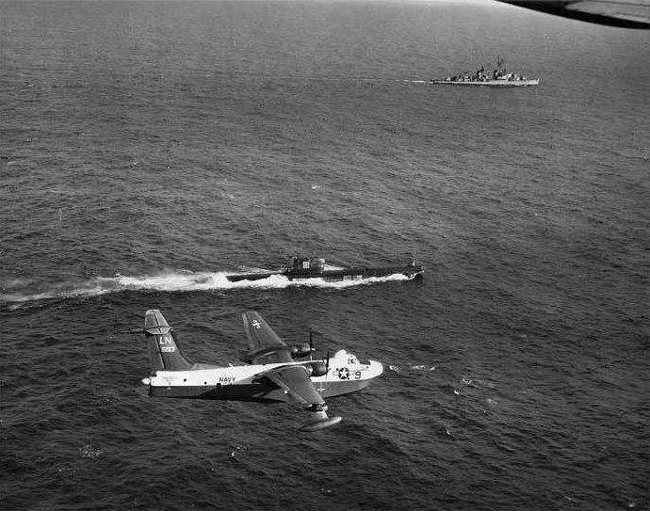
ОНИ СПАСЛИ МИР
Участие советских подлодок в Карибском кризисе
Четыре лодки 641-го проекта – Б-4 – участвовали в операции "Кама" в период Карибского кризиса. Вот как вспоминает о том периоде участник похода капитан второго ранга Анатолий Андреев:
«Когда в 1962 году Америка устроила морскую блокаду Кубе, в ответ Хрущев приказал перебросить в Карибское море подводные лодки. В случае перехвата советских кораблей они должны были нанести по американским кораблям удар из-под воды. 31 сентября руководство дало команду отправляться в очередной поход. В составе 69-й бригады Северного флота в поход вышли четыре лодки.
Поскольку курс вначале указан не был, штурманы вооружались картами всего Мирового океана. Вышли из Кольского залива в ночь на 1 октября и все гадали: Албания или Югославия, Алжир или Египет, а может, Ангола?

Slide 11
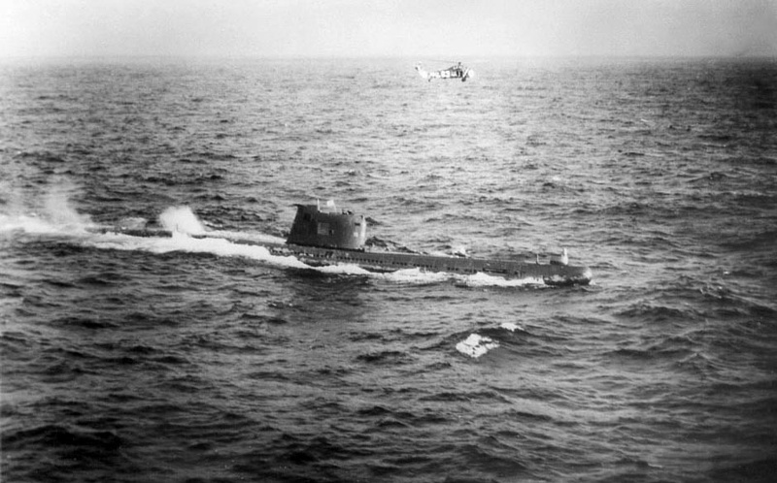
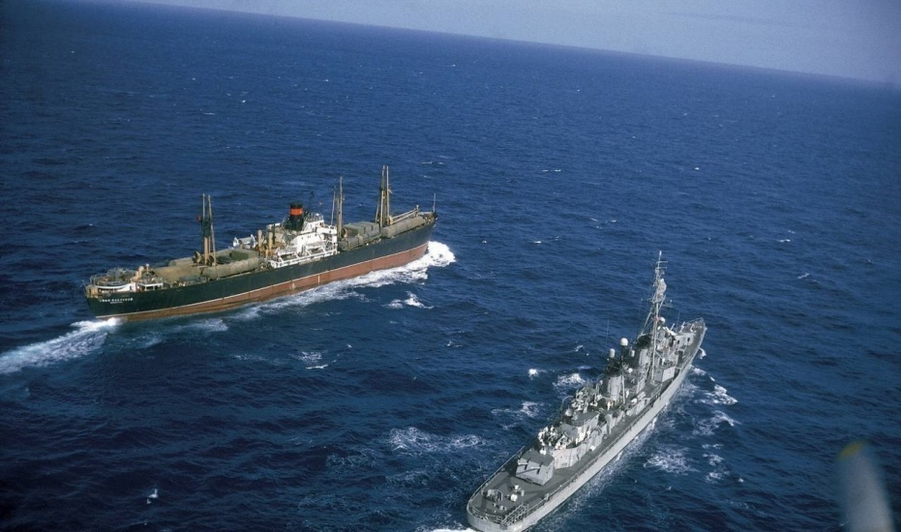
ОНИ СПАСЛИ МИР
Участие советских подлодок в Карибском кризисе
В Атлантике на лодку обрушился такой шторм, который команда не встречала ни в одном походе ни до, ни после.
Волны достигали 10-12 метров, лодку просто укладывало на бок. Шли почти вслепую, перископы оказались бесполезными, так как попытайся мы ими воспользоваться, их бы просто вырвало. Однако страха у нас не было. Потому что в нашей Б-36 мы были уверены. Адмиралтейские рабочие сделали такую субмарину, которая легко, как "ванька-встанька", возвращалась в исходное положение, как только уходила волна.
Лишь на десятые сутки, пройдя Англию, командир вскрыл увесистый конверт и объявил: Куба, порт Мариэль.

Slide 12
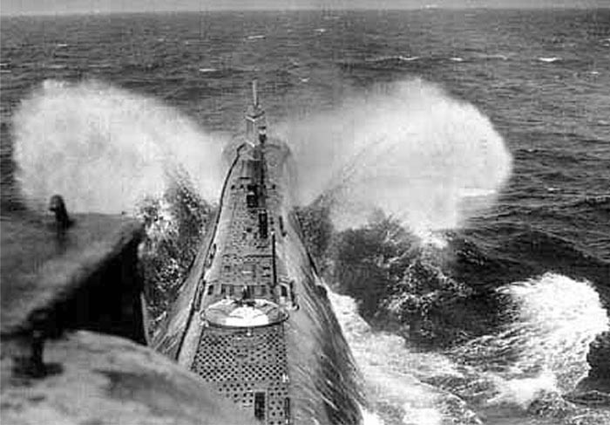
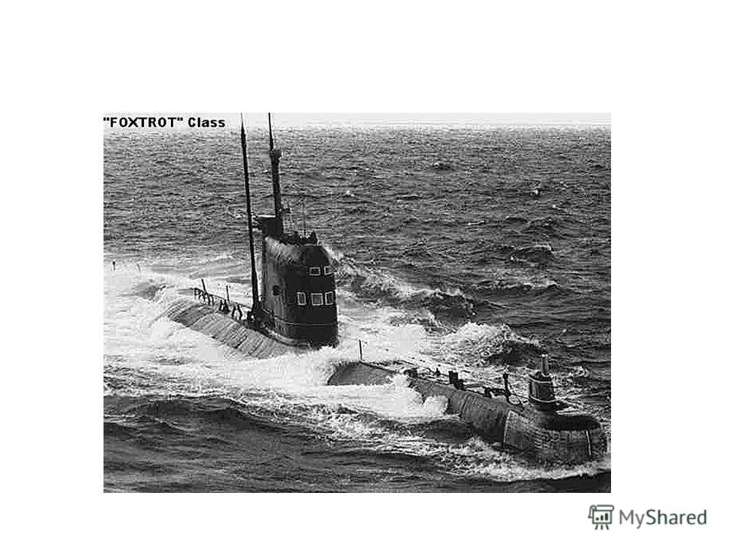
ОНИ СПАСЛИ МИР
Участие советских подлодок в Карибском кризисе
По мере приближения к берегам Америки возрастало напряжение. Все чаще приходилось скрываться под водой от самолетов.
1 ноября командир принял решение отрываться самостоятельно. Тогда, при ярком дневном солнце, американский эсминец, на мостике которого находились лишь вахтенный офицер и сигнальщики, проходил рядом с Б-36. На лодке была объявлена боевая тревога. Чтобы не насторожить сопровождение, отдан приказ не опускать перископы и не убирать ходовой флаг и штыревую антенну. Как только корабль немного отошел и стал разворачиваться, было сыграно полное погружение! Лодка набирала полный ход и "поднырнула" под эсминец, что позволило ей оторваться.»
После участия Б-36 в Карибском кризисе проект вновь был усовершенствован, в том числе поставлена система водяного охлаждения, новая гидроакустика, устранена шумность.

Slide 13
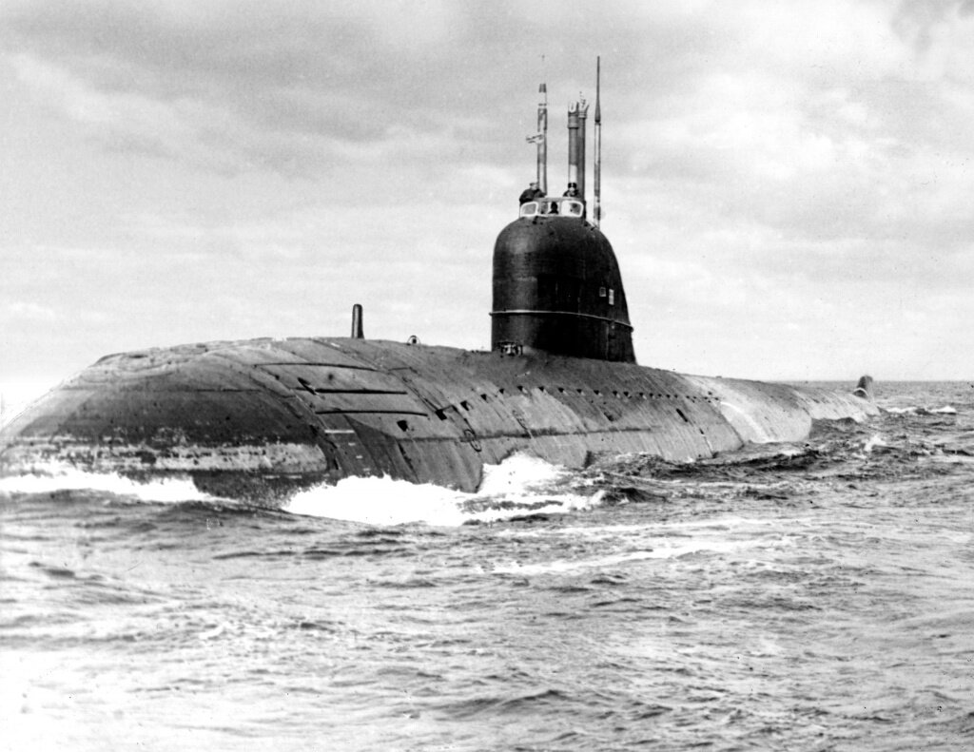
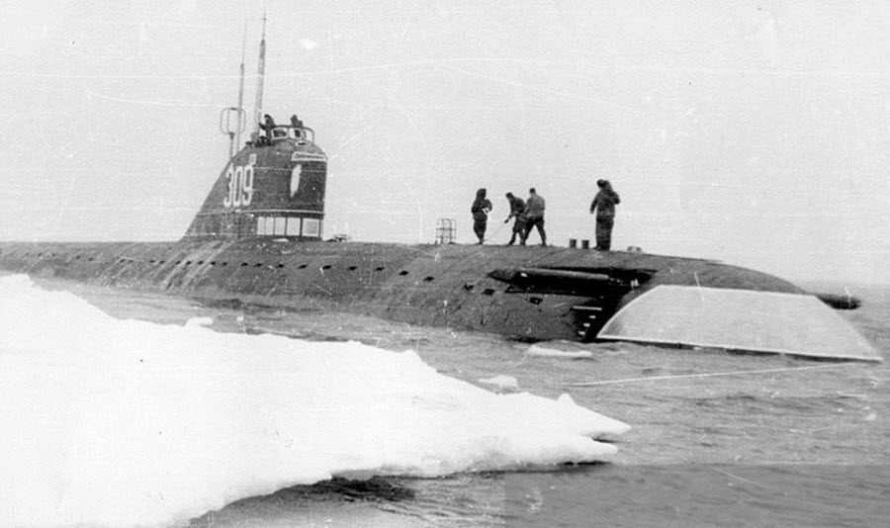
САМАЯ ПЕРВАЯ АТОМНАЯ:
«Ленинский Комсомол»
Подводная лодка К-3 «Ленинский комсомол» проекта 627 «Кит» – первая атомная лодка СССР и третья атомная в мире.
Свое название она получила от одноименной дизельной подводной лодки М-106 Северного флота, погибшей в одном из боевых походов в 1943 году. Лодка, принятая в состав флота 12 марта 1959 года, фактически стала опытной.
С 1961 года подлодка начала нести боевую службу в Атлантике, а спустя год ушла в автономку в Северный Ледовитый океан, где дважды прошла через Северный полюс.
Однако 8 сентября 1967 года произошел пожар в первом и втором отсеках лодки, которая несла боевое дежурство в Норвежском море. Погибло 39 человек. Несмотря на это, лодка самостоятельно вернулась в базу. К-3 прослужила в составе Северного флота до 1991 года.

Slide 14
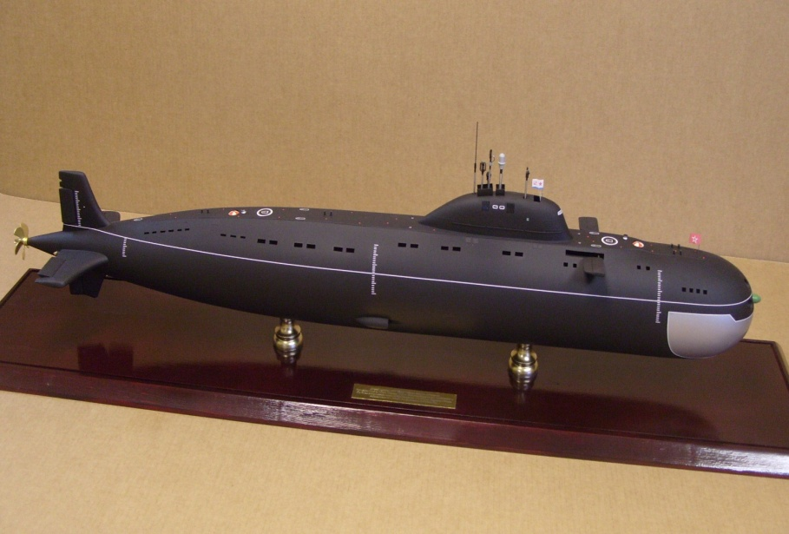
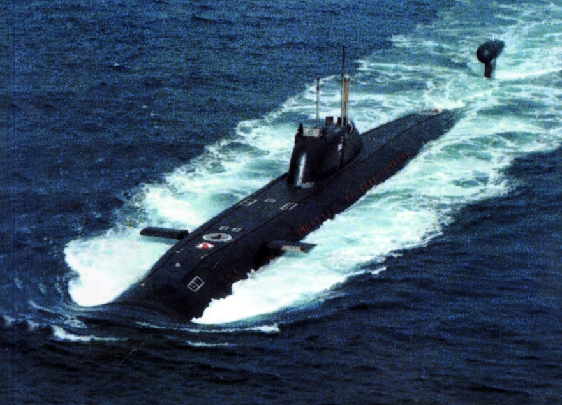
САМЫЕ ПЕРВЫЕ ОХОТНИКИ:
«Победители» 671-го проекта
Во времена Советского Союза основу подводного флота составляли атомные многоцелевые подводные лодки второго поколения проекта 671 «Ерш» и его модификаций. По натовской квалификации корабли этого проекта получили говорящее название "Victor" – "Победитель".
В 1960-х годах развитие ядерных технологий потребовало развертывания подводных ракетных кораблей у берегов противника. Головную лодку проекта 671 (К-38) заложили 13 апреля 1963 года на Адмиралтейских верфях.
Отличительными особенностями новых кораблей стали усовершенствованная гидродинамика, подводная скорость до 30 узлов, а применение в конструкции прочного корпуса новой марки стали АК-29 позволило увеличить глубину погружения до 400 метров.

Slide 15
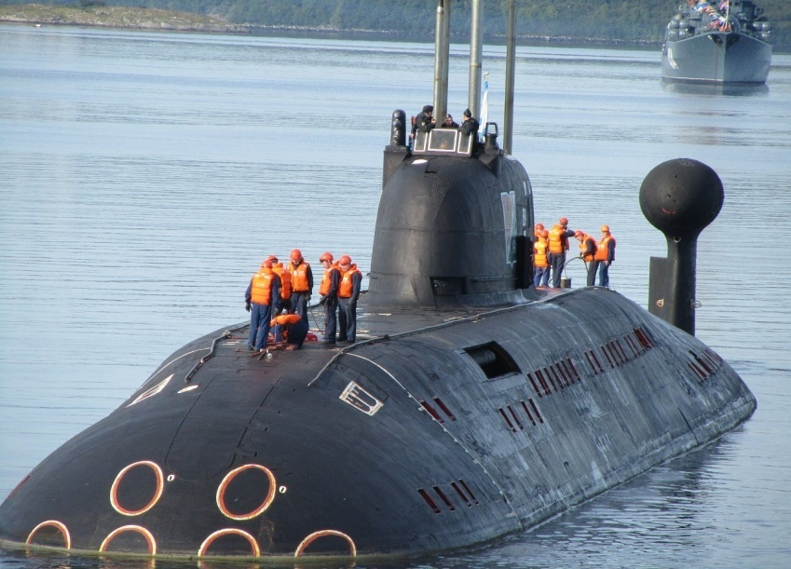
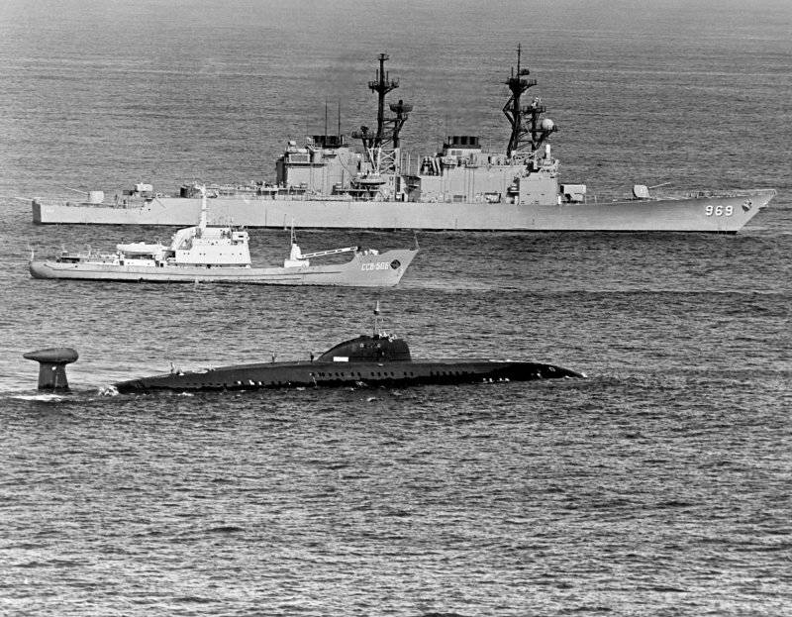
САМЫЕ ПЕРВЫЕ ОХОТНИКИ:
«Победители» 671-го проекта
Ракетно-торпедный комплекс лодок проекта 671 обеспечивал поражение подводных, надводных и береговых целей ядерным зарядом мощностью пять килотонн в тротиловом эквиваленте на дальностях от 10 до 40 километров. Пуск выполнялся из стандартных 533-миллиметровых торпедных аппаратов с рекордной глубины в 50-60 метров.
Кроме ракет-торпед лодки вооружались уникальными торпедами 65-76 "Кит", которые имели в боевой части 567 кг взрывчатого вещества и, наводясь по следу корабля, поражали цель на расстоянии до 50 километров со скоростью 50 узлов или с дистанции 100 километров со скоростью 35 узлов. Эти торпеды до сих пор не имеют аналогов в мире.

Slide 16
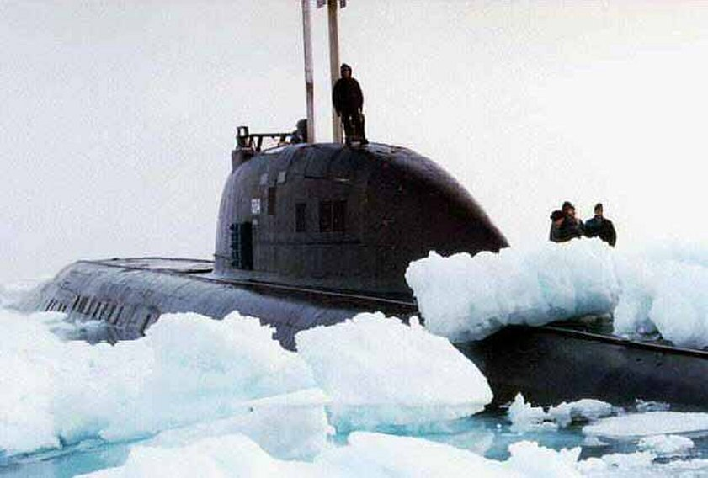
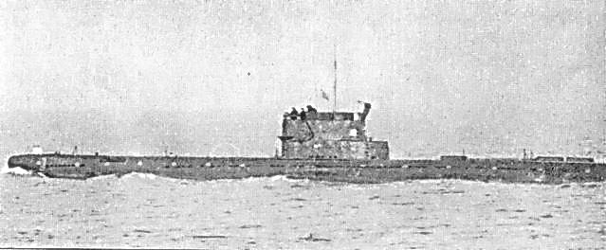
САМЫЕ ПЕРВЫЕ ОХОТНИКИ:
«Победители» 671-го проекта
"Победителей" можно было встретить фактически во всех морях и океанах. Их автономки в Средиземном море продолжались почти 90 суток вместо положенных 60. Известен случай, когда штурман К-367 записал в журнале: «Определили место корабля по отдаче якоря на американском авианосце "Нимиц" (который отшвартовался в порту Неаполя)». При этом АПЛ не входила в территориальные воды Италии, но вела слежение за американским кораблем.
Осенью 1981 года К-517 совершила плавание под паковыми льдами Центральной Арктики вокруг Северного полюса и произвела всплытие в географической точке Северного полюса, став первой АПЛ, прошедшей по периметру Северного Ледовитого океана. За более чем 30-летнюю историю эксплуатации на подводных лодках 671-го проекта не было ни одной аварии.

Slide 17
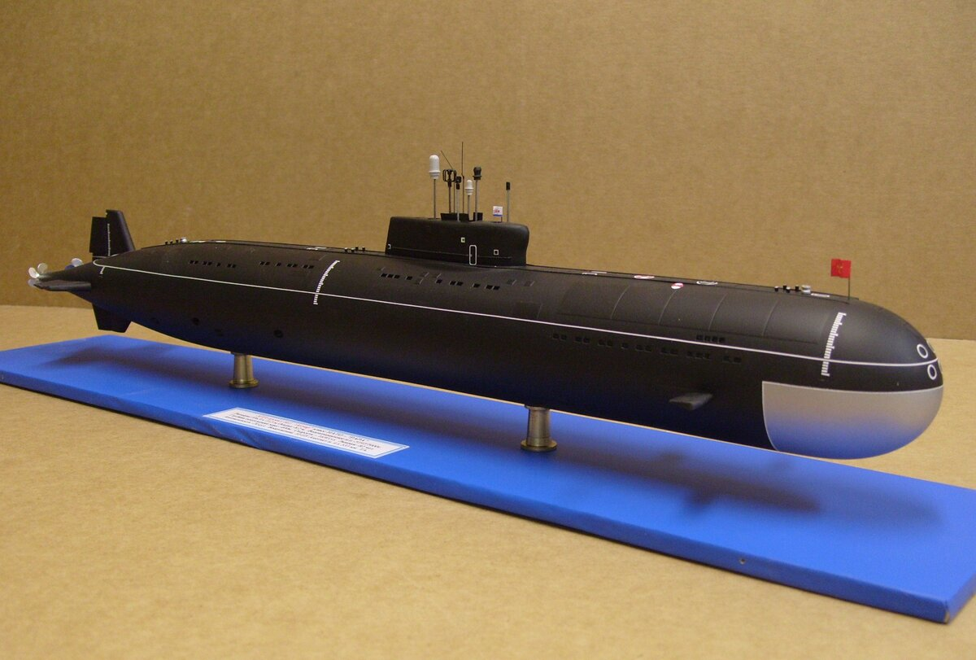
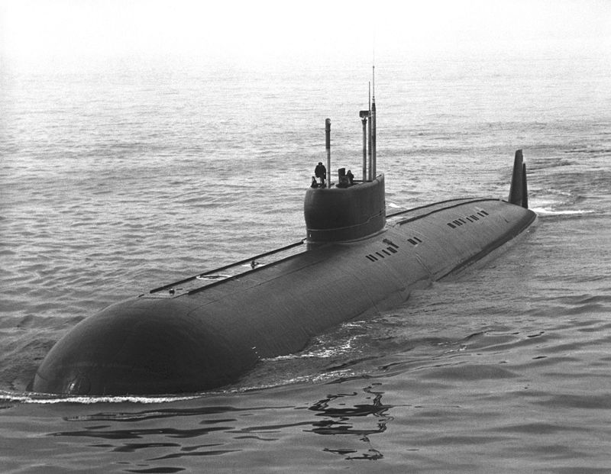
САМАЯ БЫСТРАЯ:
Единственная в мире «Золотая рыбка»
Рекорд скорости подводного хода этой подлодки не превзойден до сих пор, ни одна субмарина до сих пор даже не приблизилась к скорости в 44,7 узла (более 80 км/ч). Единственная в своем роде титановая АПЛ К-162 (проект 661 "Анчар") принята в состав флота 31 декабря 1969 года.
Свое прозвище «Золотая рыбка» лодка получила из-за высокой стоимости и замечательных боевых возможностей. От серийного строительства этих подлодок отказались в 1964 году, решив ограничиться одним уникальным кораблем. "Анчар" был наделен усовершенствованной атомной энергетической установкой и мог запускать крылатые ракеты из подводного положения. В 1971 году лодка вышла в автономку в Атлантический океан, пройдя от Гренландского моря до Бразильской впадины, где снова продемонстрировала высокие скоростные качества, преследуя ударный авианосец США.
"Золотую рыбку" вывели из эксплуатации в 1984 году.

Slide 18
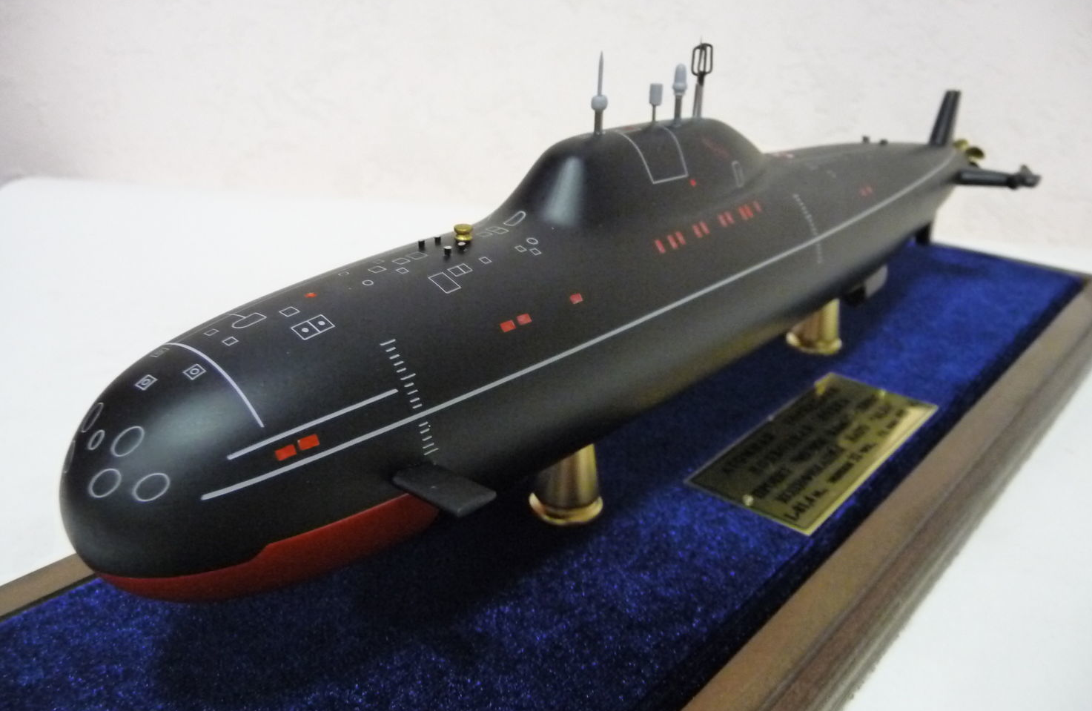
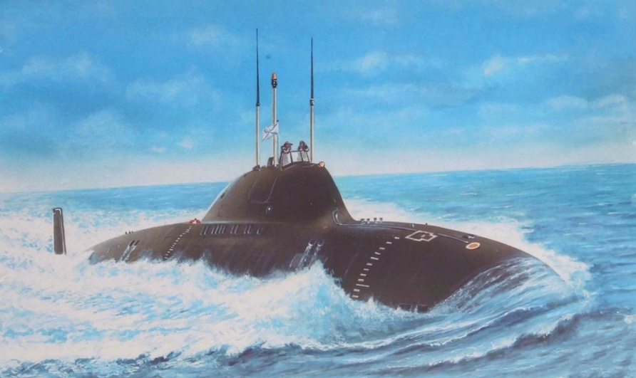
САМЫЕ НЕОБЫЧНЫЕ:
«Лиры», опередившие время
Опередившие время «Лиры» – атомные подводные лодки проектов 705 и 705К (шифр "Альфа"/"Лира").
Строительство подлодок этого поколения из титана началось в 1964 году на Ново-Адмиралтейском заводе в Ленинграде.
Лодка была легкая и прочная, т.к. корпус и все трубопроводы, механизмы, даже насосы, электродвигатели и другие составляющие были сделаны из титана.
Самое важное отличие подводных лодок 705-го проекта от остальных – главная энергетическая установка (ГЭУ). Установленный на них реактор с жидкометаллическим теплоносителем (особый сплав) позволял делать то, что не могут лодки с водо-водяным реактором. Это минимальное время для ввода ГЭУ, скорость повышения мощности реактора и одновременное увеличение хода до полного, а также возможность длительное время идти ходом, сопоставимым со скоростью торпеды (около 35-40 узлов).

Slide 19
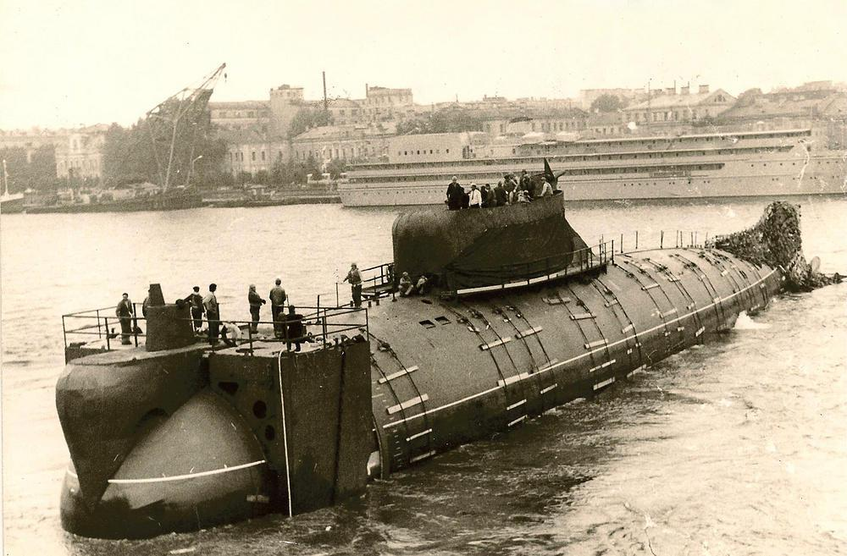
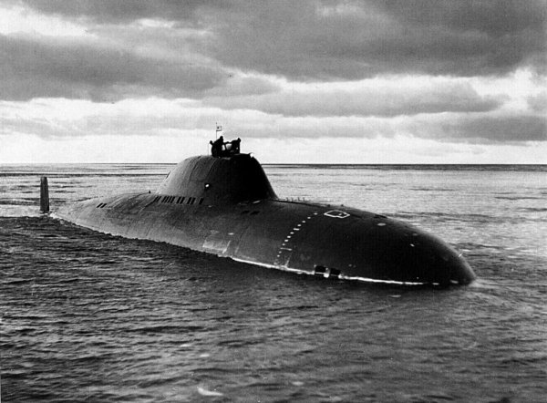
САМЫЕ НЕОБЫЧНЫЕ:
«Лиры», опередившие время
Высокие боевые качества подлодок были обусловлены большим количеством новых оригинальных технических решений: автоматизированные системы управления реактором, вооружением и другими комплексами.
Обладая скоростью в 42 узла, "Лиры" имели авиационные разгонные характеристики – могли развить полный ход в течение минуты. Скорость позволяла зайти в "теневой" сектор любого корабля, где шум собственных двигателей не позволяет противнику использовать гидроакустику, даже если предварительно подлодка уже была обнаружена. При этом зайти за свою корму кораблям противника она не позволяла.
В начале 1980-х гг. атомная подводная лодка 705-го проекта, действовавшая в Северной Атлантике, установила своеобразный рекорд. В течение 22 часов она следила за натовским атомоходом, находясь у него за кормой. Несмотря на многочисленные попытки, сбросить противника "с хвоста" так и не удалось: слежение было прекращено лишь после получения соответствующего приказа с берега.
За 20 лет эксплуатации на кораблях этого проекта в борьбе за живучесть не был потерян ни один человек.

Slide 20
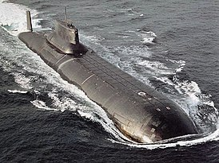
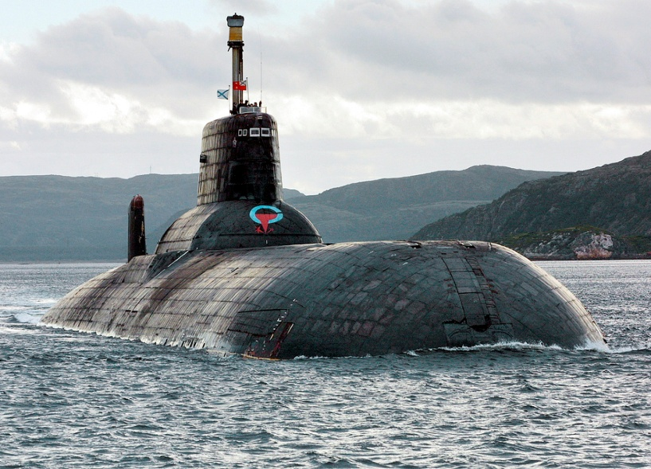
САМЫЕ БОЛЬШИЕ: тяжелые «Тайфуны»
Эти подлодки невозможно перепутать ни с чем. Огромные, длинные и широкие, они больше похожи на космические корабли, чем на субмарины.
Тяжелые ракетные подводные крейсеры стратегического назначения проекта 941 "Акула" ("Тайфун" по классификации НАТО) до сих пор являются самыми большими подлодками в мире. Их подводное водоизмещение составляет 48 тысяч тонн, что практически равняется стандартному водоизмещению единственного российского авианосца "Адмирал Кузнецов". Гигантские размеры лодок продиктовало новое оружие: твердотопливные трехступенчатые межконтинентальные баллистические ракеты Р-39.
Первая "Акула" вступила в строй в конце 1981 года. Эти подлодки прожили довольно короткую, но насыщенную жизнь на флоте и были списаны отнюдь не по своей вине – производство ракет для них было достаточно быстро прекращено, а новые ракеты Р-39УТТХ "Барк" так и не прошли всех испытаний, и крейсеры фактически остались безоружными.

Slide 21
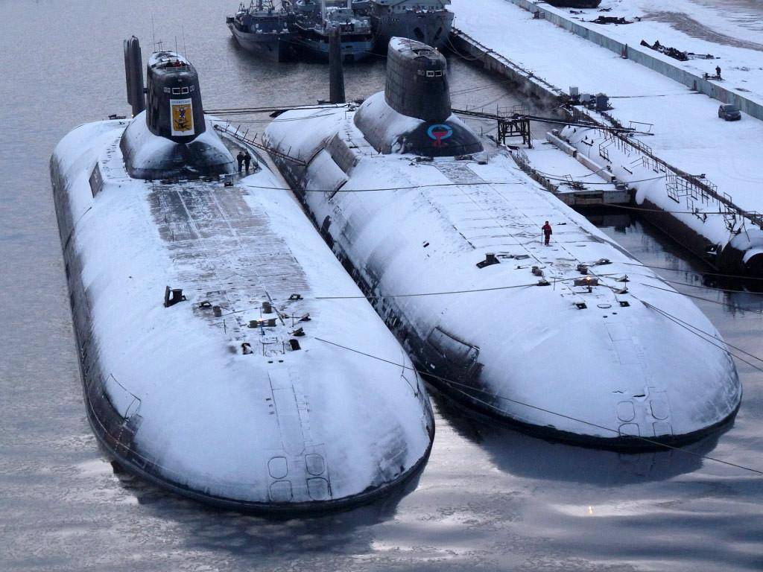
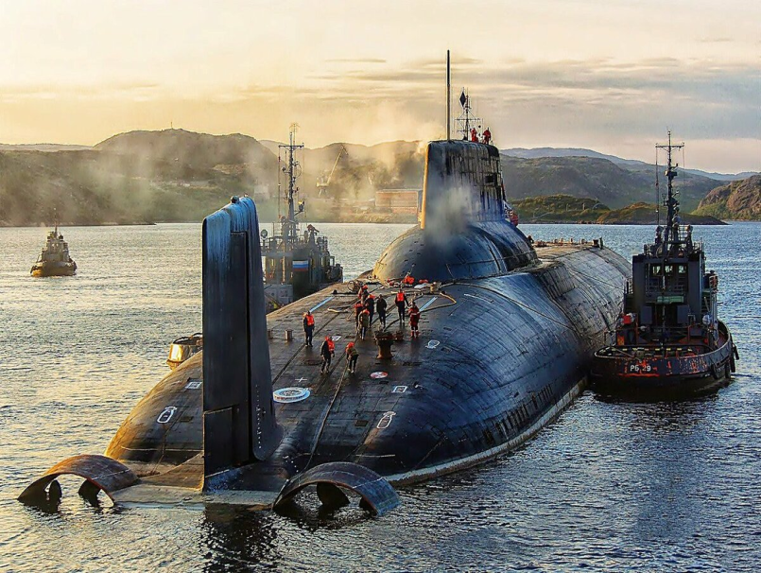
САМЫЕ БОЛЬШИЕ: тяжелые «Тайфуны»
Всего было построено 6 кораблей, они строились для противодействия новым американским ракетным крейсерам типа "Огайо".
Два основных прочных корпуса подлодки расположены внутри легкого корпуса параллельно друг другу. Именно это дает "Тайфунам" не только внушительную высоту, но и ширину.
В "Акулах" были реализованы беспрецедентные условия для комфортной службы экипажа. На каждой такой лодке есть салон для отдыха, спортзал и небольшой бассейн, заполняемый забортной водой с возможностью подогрева. Имеется сауна, солярий, "живой уголок". Кубрики и каюты для офицеров гораздо просторнее, чем на других субмаринах. За эти преимущества моряки называли 941-е "хилтонами".
Из 6 построенных кораблей 3 подлодки проекта 941 утилизированы, 2 корабля – "Архангельск" и "Северсталь" – находятся в резерве, а "Дмитрий Донской" был модернизирован для испытаний ракеты "Булава".

Slide 22
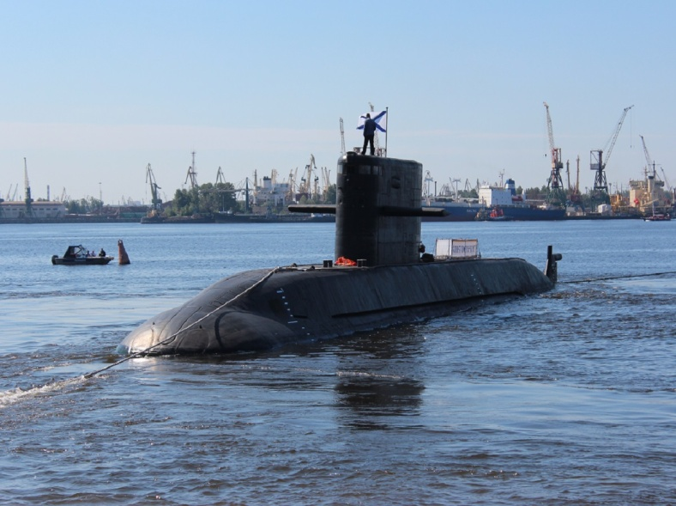
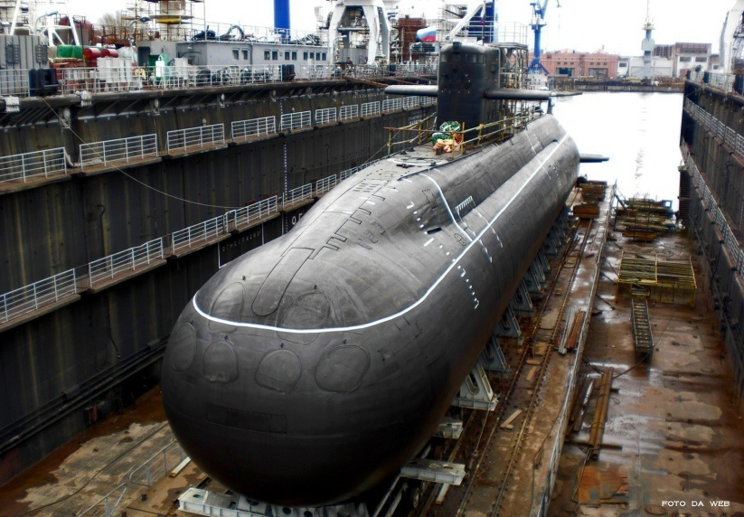
САМЫЕ МАЛЕНЬКИЕ: новаторская «Лада»
Проект 677 "Лада" опередил свое время на несколько десятилетий. Первую подлодку "Санкт-Петербург", заложенную в 1997 году, кораблестроители доводили до ума несколько лет. Головная субмарина фактически стала стендом, на котором отрабатывалось более сотни новейших опытно-конструкторских работ.
О новшествах, внедренных на "Лады", много не говорят. Известно, что гидроакустическое, радиоэлектронное и другое вооружение, а также двигатели у нее нового поколения, что вооружена эта кроха "Калибром" и способна делать как одиночные, так и залповые пуски этой ракеты из торпедных аппаратов.
Подводное водоизмещение "Лады" не превышает 1,6 тонны, что примерно в 15 раз меньше "Борея". Моряки шутят, что этот корабль уместился бы даже в кают-компании стратегического ракетоносца.
Головная подлодка серии – "Санкт-Петербург" – с 2010 года находится в опытной эксплуатации, еще две строятся сегодня в Петербурге.

Slide 23
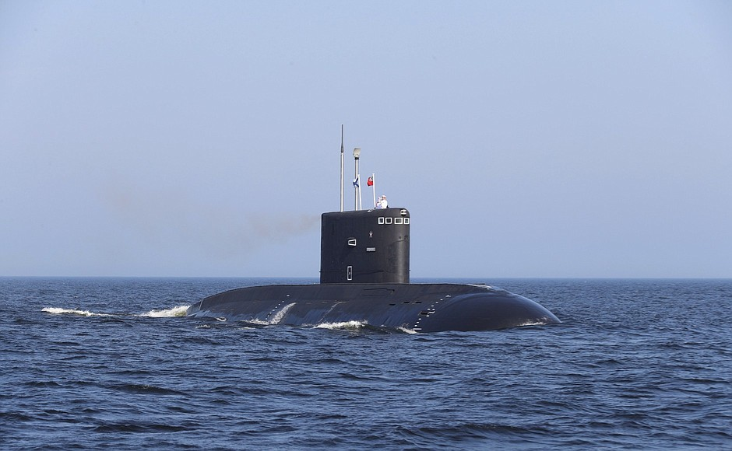
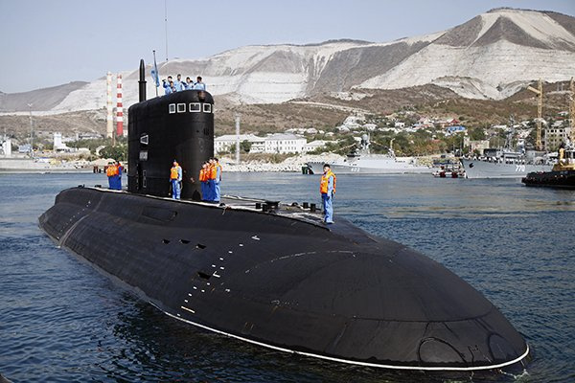
САМЫЕ БЕСШУМНЫЕ:
«Черные дыры«»в морях
Дизель-электрические подводные лодки проекта 636.3 (шифр "Варшавянка") за свою бесшумность давно получили от моряков НАТО уважительное прозвище "Черная дыра". Серия из шести таких субмарин для Черноморского флота строится сегодня на Адмиралтейских верфях в Петербурге.
Название "Варшавянка" пришло из 1970-х годов, когда эти лодки предполагалось большими сериями поставлять на экспорт в страны Варшавского договора. До этого был "Палтус" (проект 877), который до сих пор успешно служит в Индии, Китае, Вьетнаме, Алжире и других странах. Детища Центрального конструкторского бюро морской техники "Рубин" "Варшавянки" стали гармоничным развитием "Палтуса", приобрели большую скрытность и обновленную электронику.

Slide 24
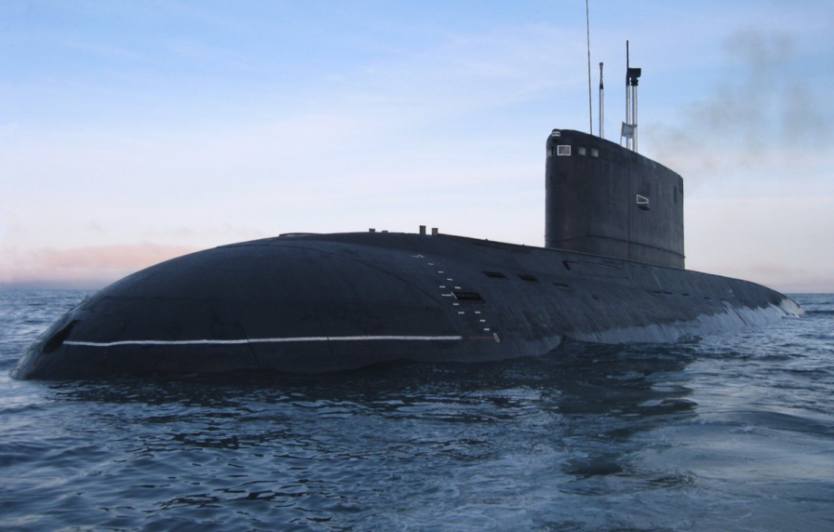
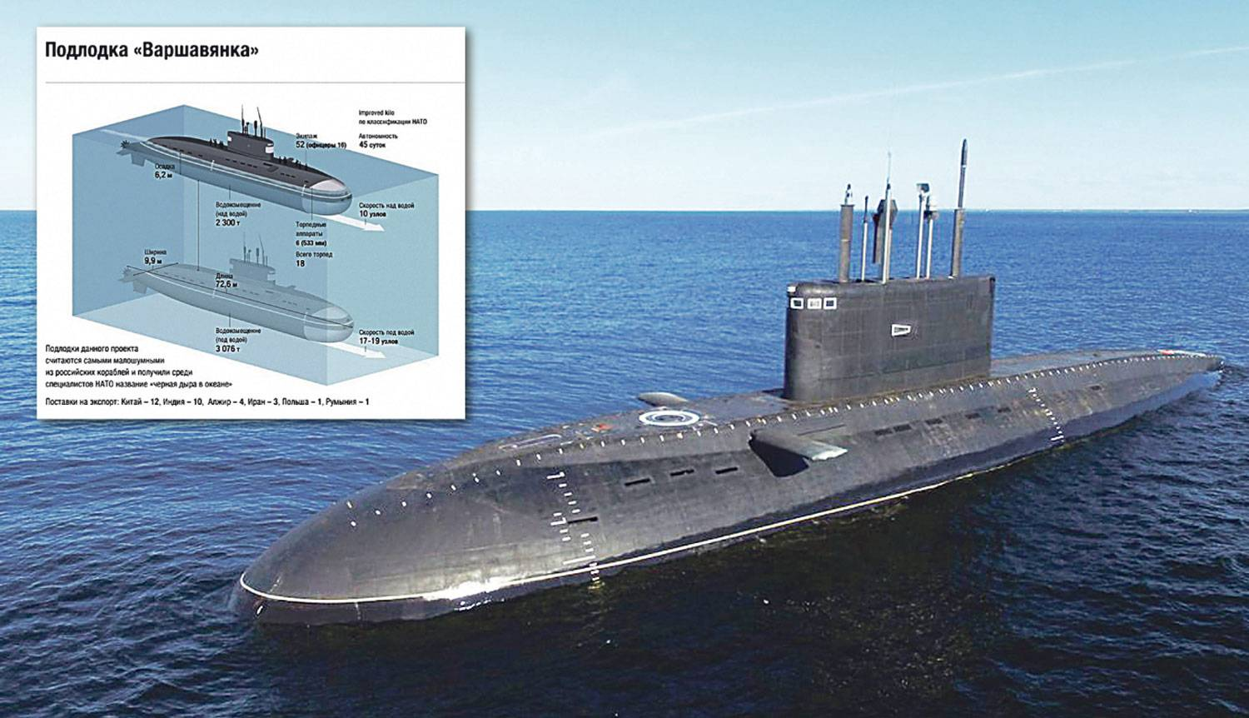
САМЫЕ БЕСШУМНЫЕ:
«Черные дыры» в морях
Подлодки обладают мощным вооружением – интегрированной ракетной системой "Калибр", которая размещается в 533-миллиметровых торпедных аппаратах в носу лодки и может поразить крылатыми ракетами надводные корабли, подлодки противника и, главное, его береговые объекты на значительных расстояниях. Соотношение дальности обнаружения целей и акустической скрытности у 636-х является оптимальным: "Варшавянка" сможет "увидеть" врага на максимальном расстоянии, подобраться к нему и не быть обнаруженной, наблюдать за ним, а при необходимости применить свой главный калибр.
"Варшавянки" относятся к третьему поколению подводных лодок, но для Черного моря конструкторы постарались максимально приблизить их к новаторскому четвертому. У них два мощных дизель-генератора, позволяющих развивать под водой скорость до 37 км/ч, хорошо зарекомендовавшие себя обводы корпуса и особое противогидроакустическое покрытие.

Slide 25
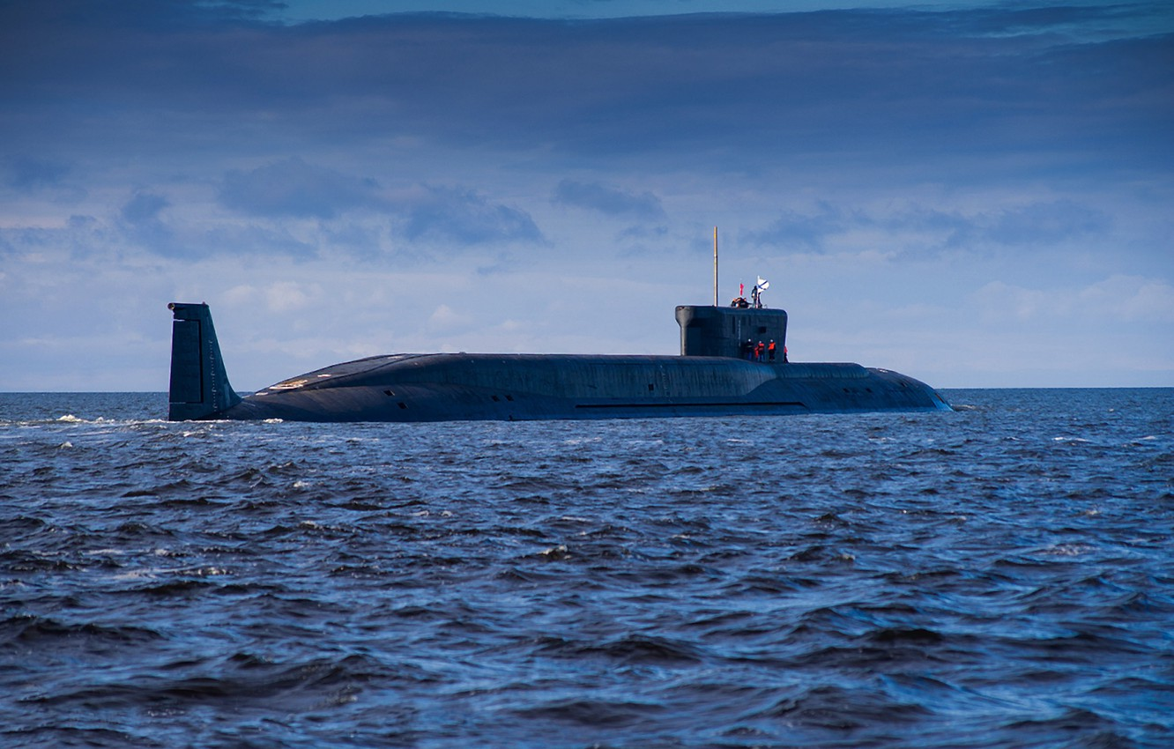
СТРАТЕГИ И ИХ «ОХРАННИКИ»
В настоящее время в состав подводного флота России входят многоцелевые АПЛ проектов: 671РТМК «Щука», 945 «Барракуда», 945А «Кондор», 949А «Антей», 971 «Щука-Б» и 885(М) «Ясень».
1. Проект 671РТМК «Щука» — серия советских торпедных атомных подводных лодок второго поколения.
2. Проект 945 «Барракуда» — серия советских торпедных атомных подводных лодок третьего поколения.
3. Проект 945А «Кондор» — серия советских торпедных атомных подводных лодок третьего поколения.
4. Проект 949А «Антей» — серия советских атомных подводных лодок третьего поколения, вооруженных ПКР "Гранит".
5. Проект 971 «Щука-Б» — серия советских многоцелевых атомных подводных лодок третьего поколения.
6. Проект 885/885М «Ясень»— серия российских многоцелевых атомных подводных лодок c крылатыми ракетами четвёртого поколения.

Slide 26
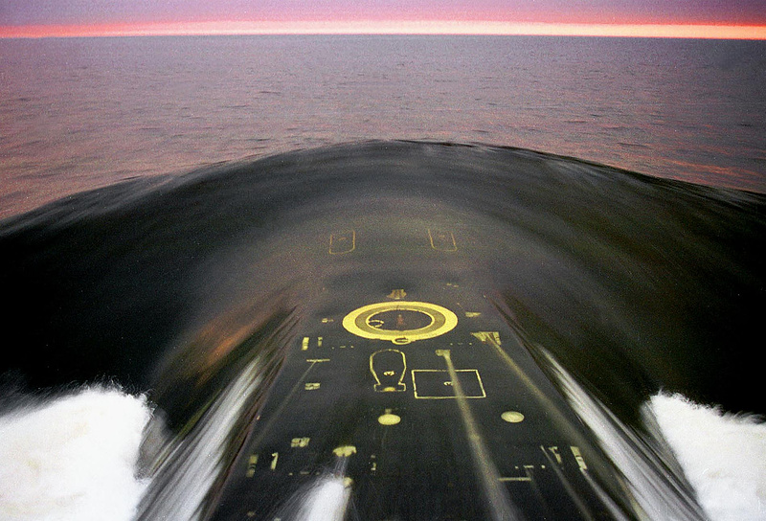
Пятое поколение: взгляд в будущее
Конструкторские бюро России не прекращают работы над созданием перспективных подводных кораблей новых поколений. Каких-то данных о будущих технических параметрах подлодок нет, они засекречены.
Теоретически лодка пятого поколения может получить новые возможности за счет создания так называемой сетецентрической системы – единого информационного пространства, мгновенного обмена данными и тесного взаимодействия между подлодками и необитаемыми подводными аппаратами, надводными кораблями, самолетами, космическими аппаратами и беспилотниками.
Информационная интеграция подводных кораблей с другими участниками морского пространства вступает в противоречие с идеей подлодки как "потаенного судна", ведь такой внушительный информационный обмен может "засечь" противник. Но это и есть те новаторские разработки, над которыми уже бьются разработчики всего мира.
Параллельно с атомной энергетикой развиваются и неатомные лодки. Для них создаются различные воздухонезависимые энергетические установки. Автономность субмарин с такими установками может составить месяц и более.
Что касается размеров лодок, то с первого по третье поколение они увеличивались. Пятому поколению субмарин предрекают меньшие размеры, чем четвертому, как в связи с большим технологическим совершенством, так и для удешевления их создания.

Slide 27


